Slide 1
La Materia Oscura
Progetto per le scuole secondarie di secondo grado in Abruzzo

Slide 2
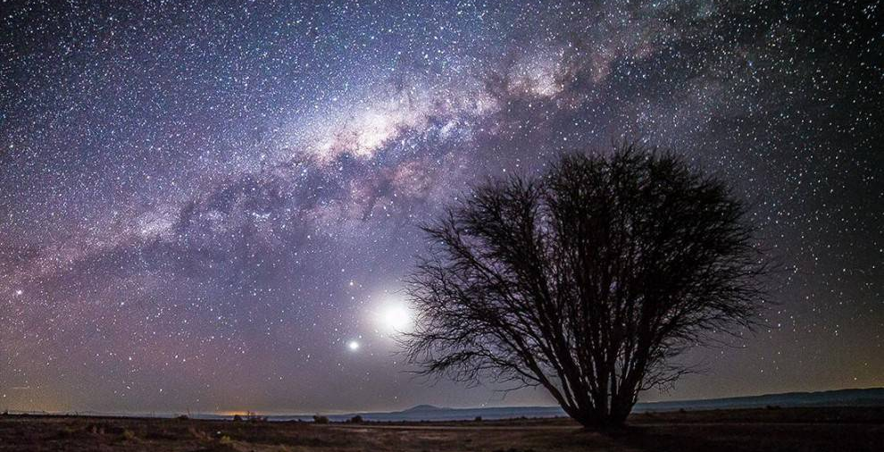
Notes:
Nel deserto dove l’aria è secca il cielo stellato si vede molto più chiaramente

Slide 3
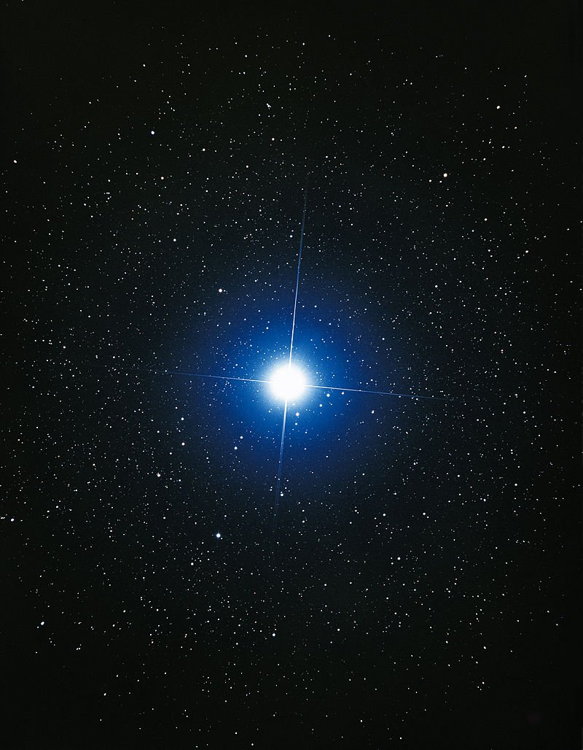
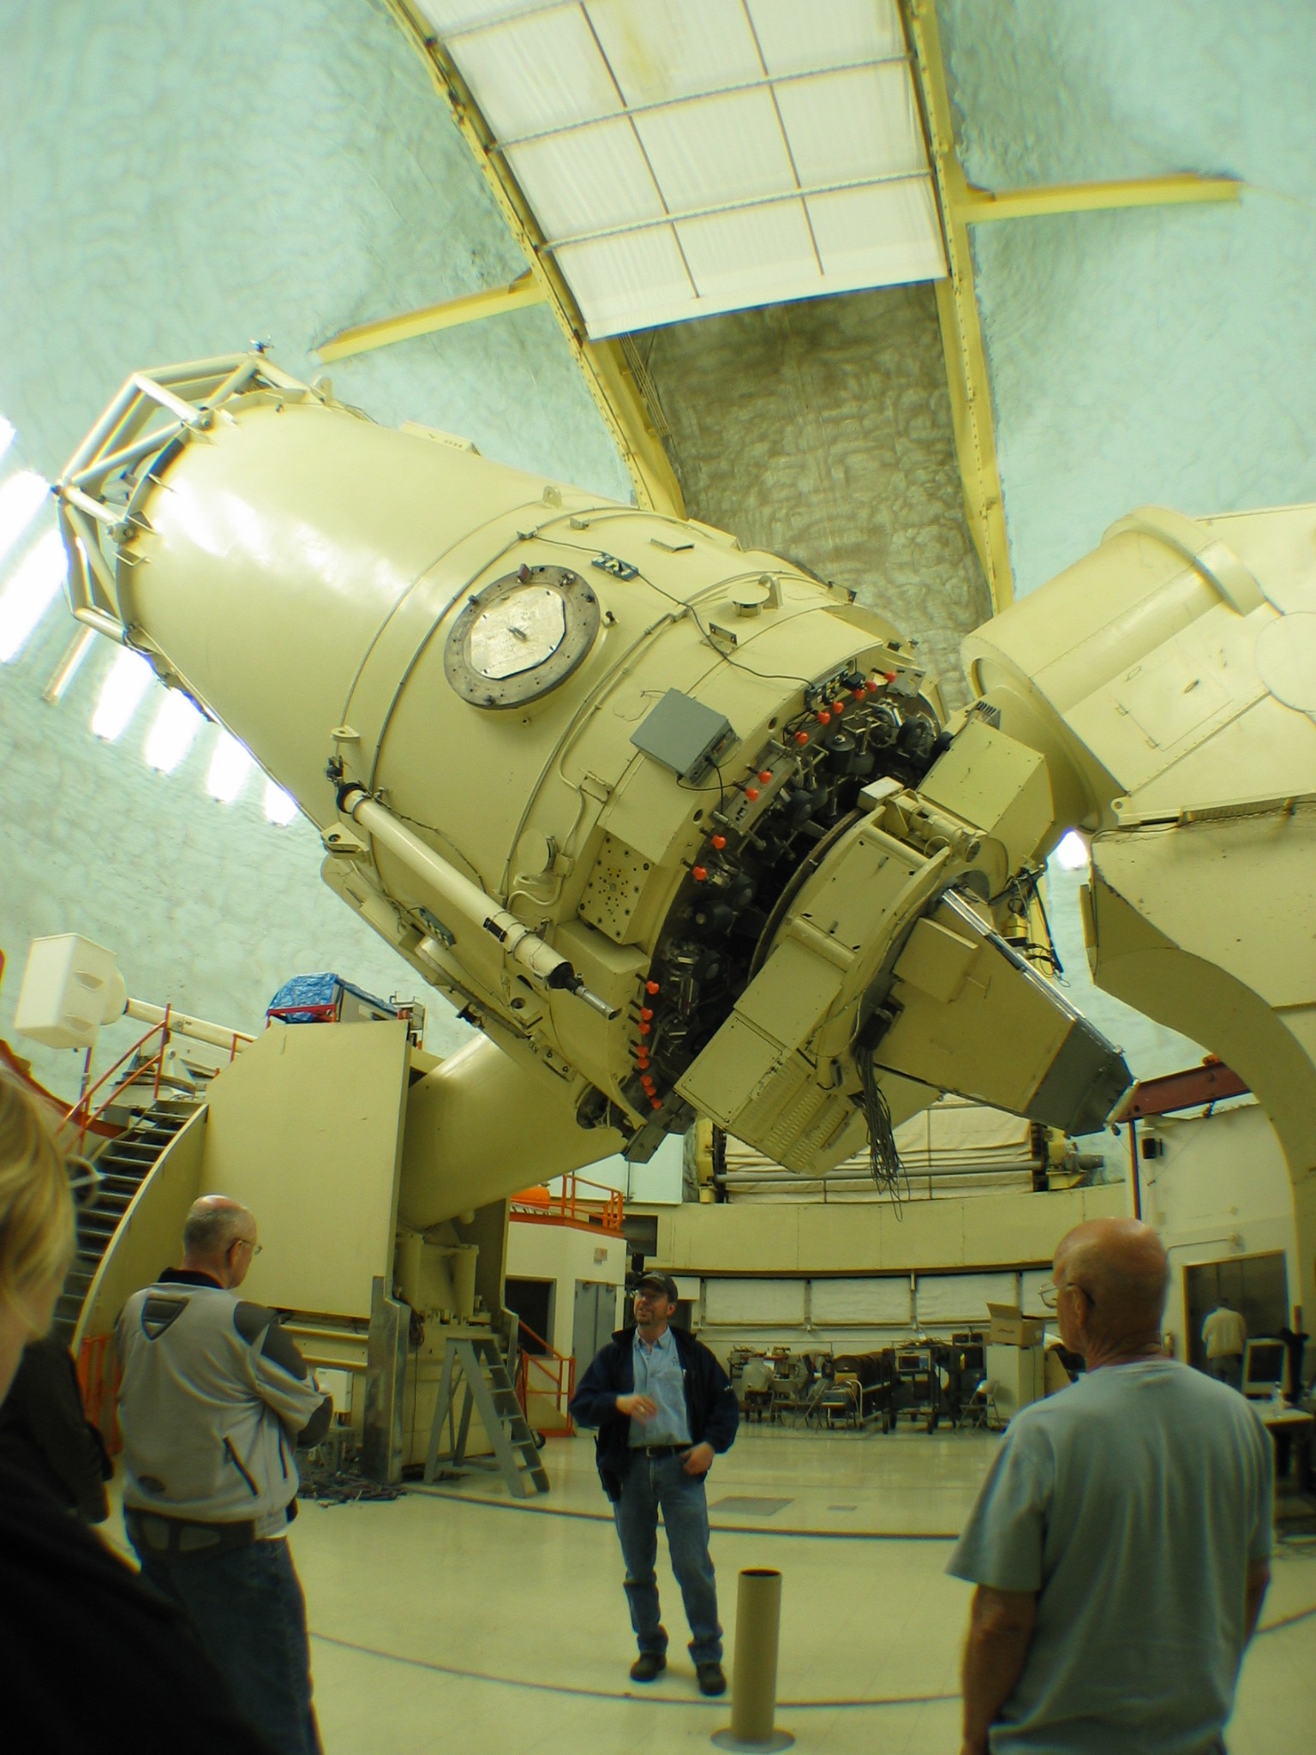
Stelle
Sirio vista dal Telescopio Smith, 2.7m di diametro in Texas
Notes:
Sirio. Telescopio Smith, 2.7m di diametro in Texas. Telescopio ottico. Sirius appears bright because of its intrinsic luminosity and its proximity to the Solar System. At a distance of 2.64 parsecs (8.6 ly), the Sirius system (è un sistema binario) is one of Earth's nearest neighbours.

Slide 4
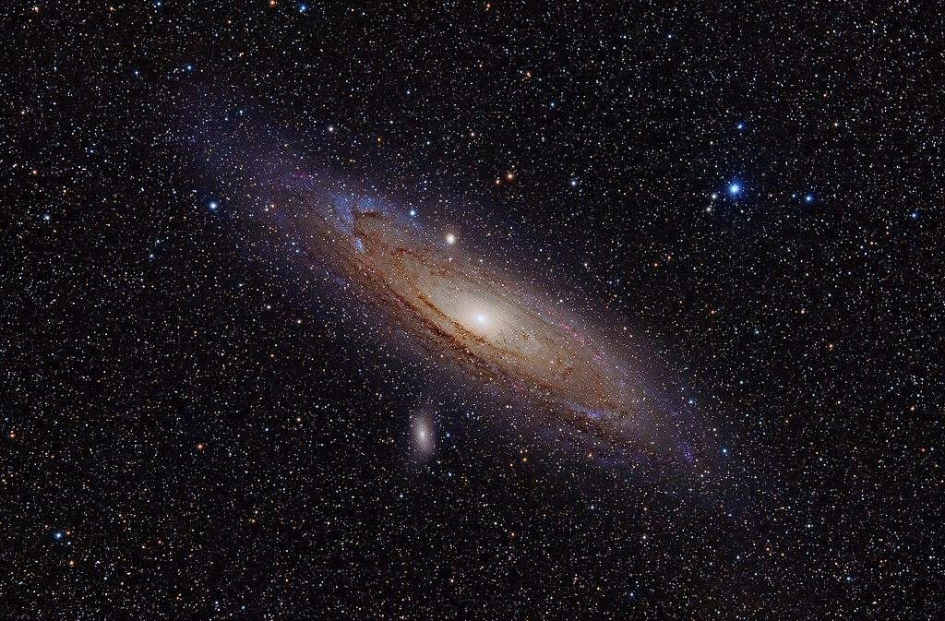
Galassie
La Galassia di Andromeda
Contiene circa 200 miliardi di stelle.
Notes:
Andromeda (Galassia a spirale + grande vicino alla nostra su cui Vera Rubin ha misurato l’evidenza di dark matter …vedi slide successive). Immagine amatoriale. Contiene circa 200 miliardi di stelle.

Slide 5
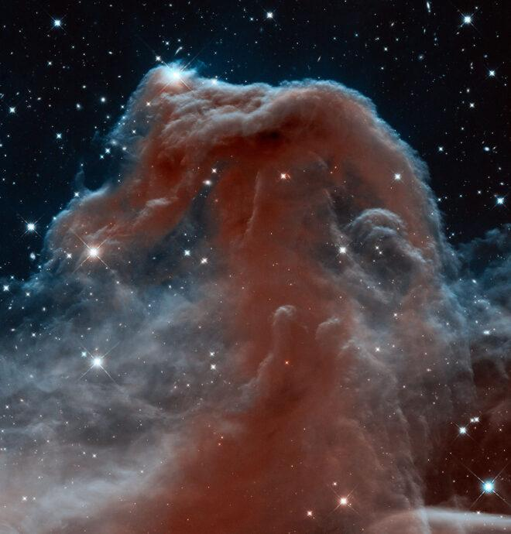
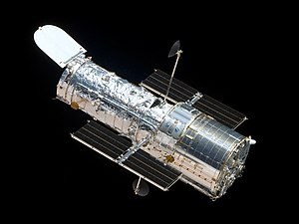
Polvere interstellare
Nebulosa Testa di Cavallo osservata con il telescopio spaziale Hubble
Notes:
Si trova intorno alla Terra ad un orbita ad altitudine di circa 1/3 del raggio terrestre. Lanciato nel 1990 and remains in operation in the ultraviolet, visible, and near-infrared.

Slide 6
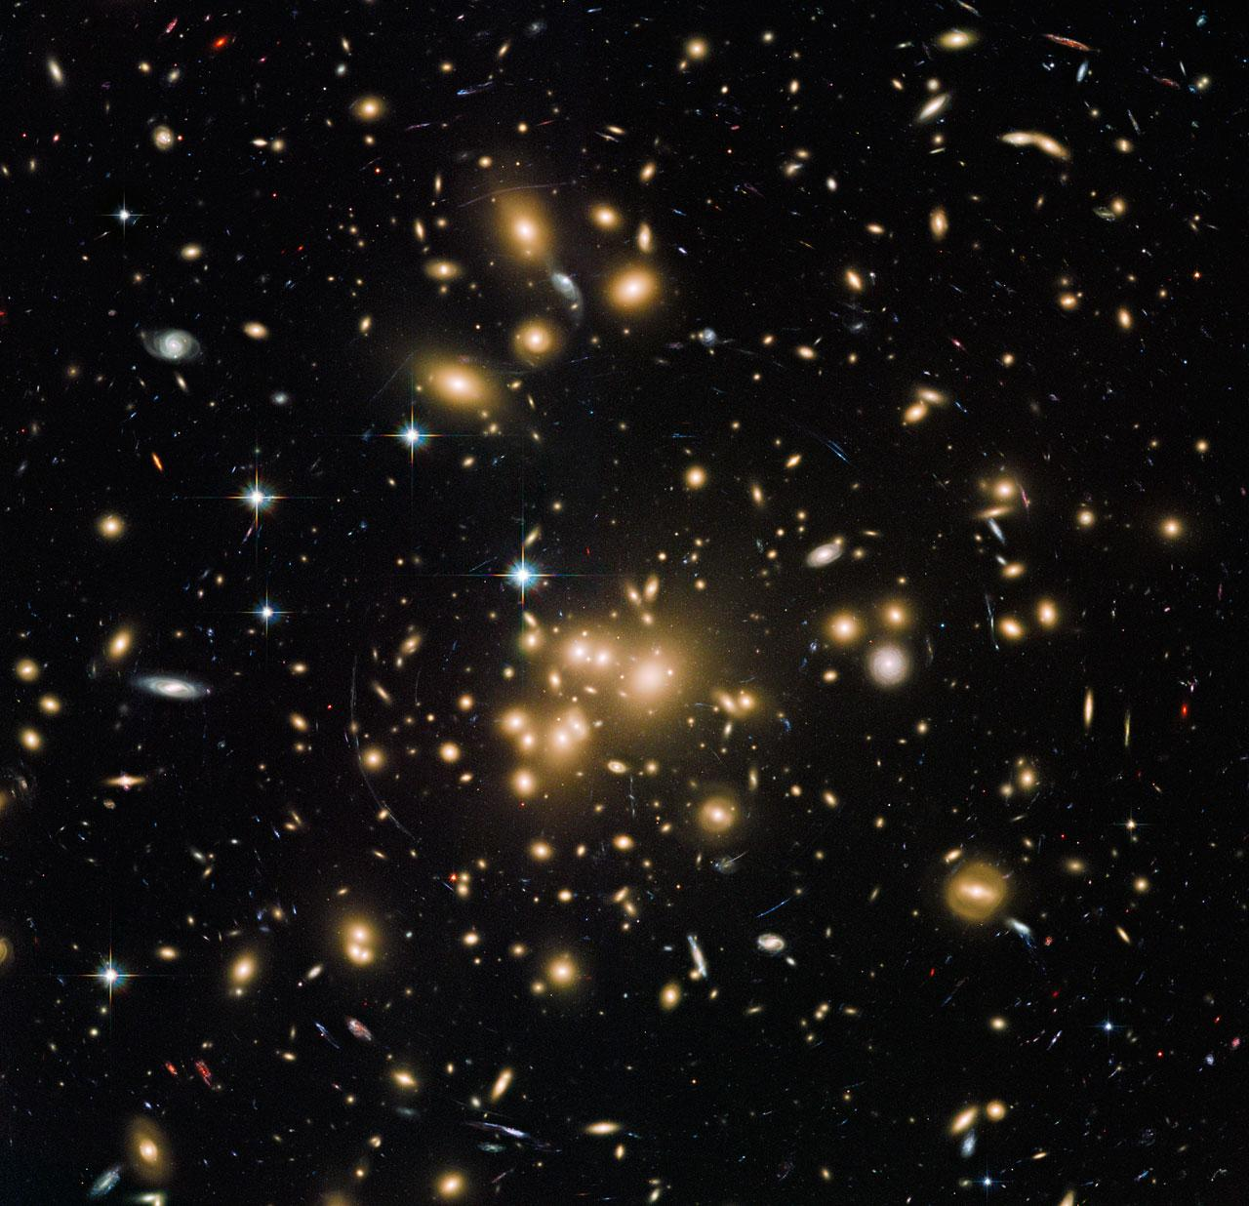
E molto altro!
Ammasso di Galassie Abell 1689 visto da HUBBLE contiene migliaia di galassie
Notes:
Ammasso di Galassie Abell 1689 visto da HUBBLE contiene migliaia di galassie,
Il nostro gruppo locale ne contiene 80

Slide 7
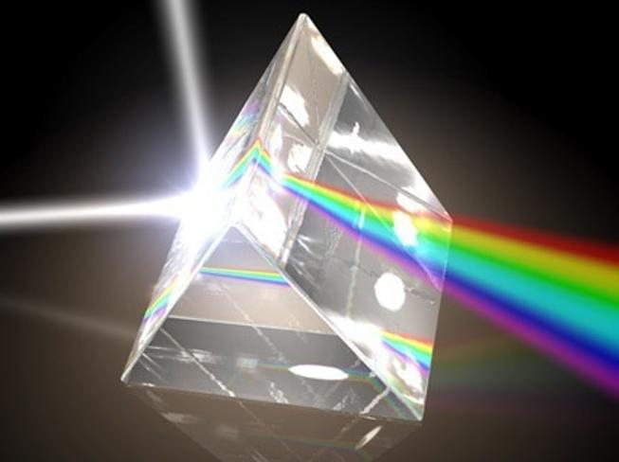
L’Universo si rivela a noi tramite la luce.
Grazie agli oggetti che producono luce (sorgenti) noi vediamo:
Sorgenti
Oggetti che la luce la riflettono

Slide 8
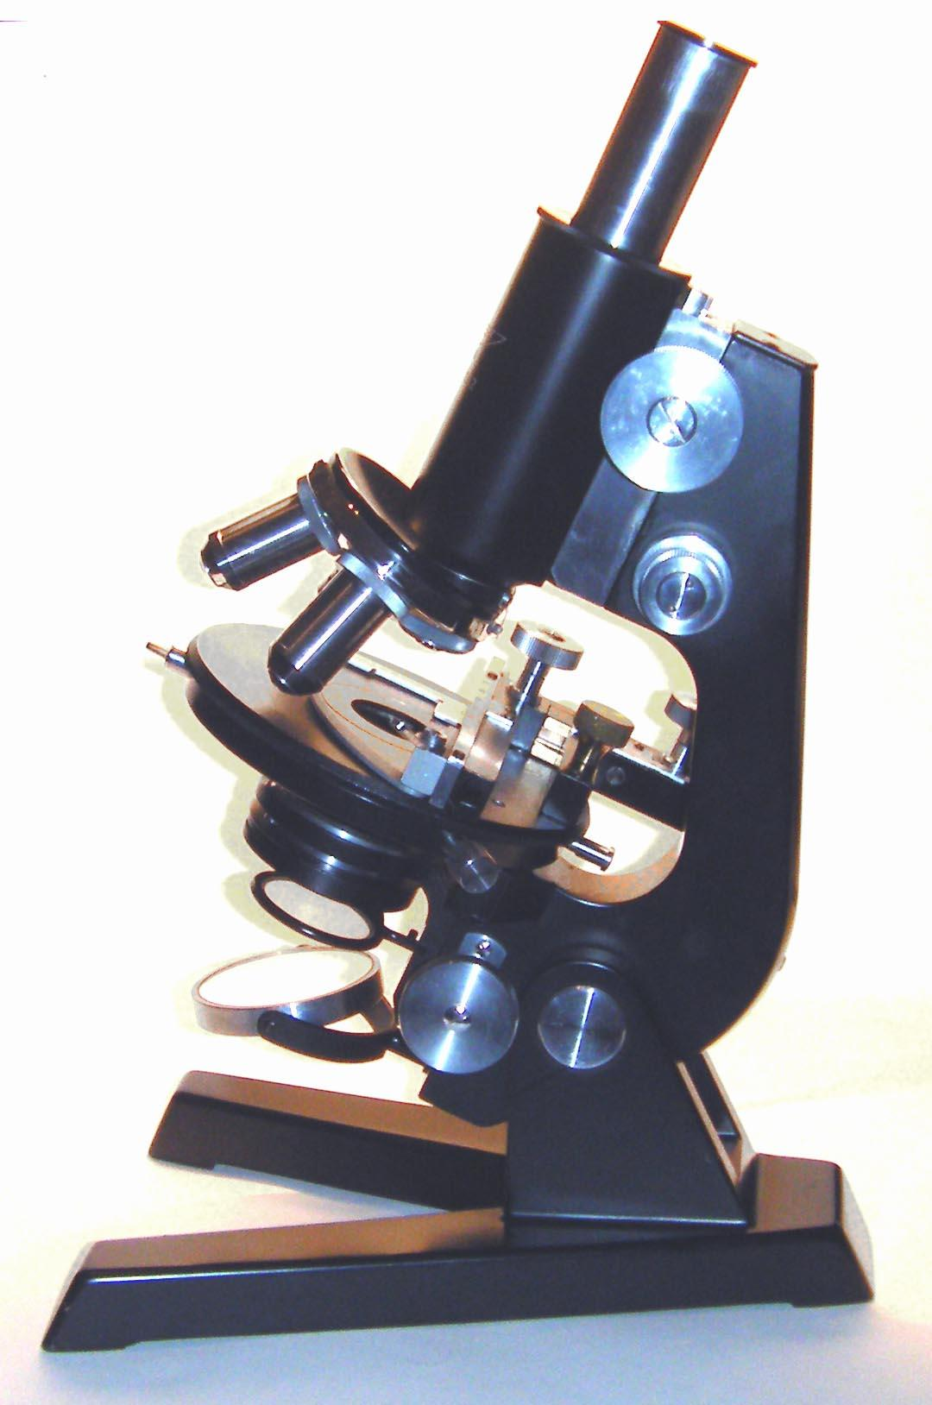
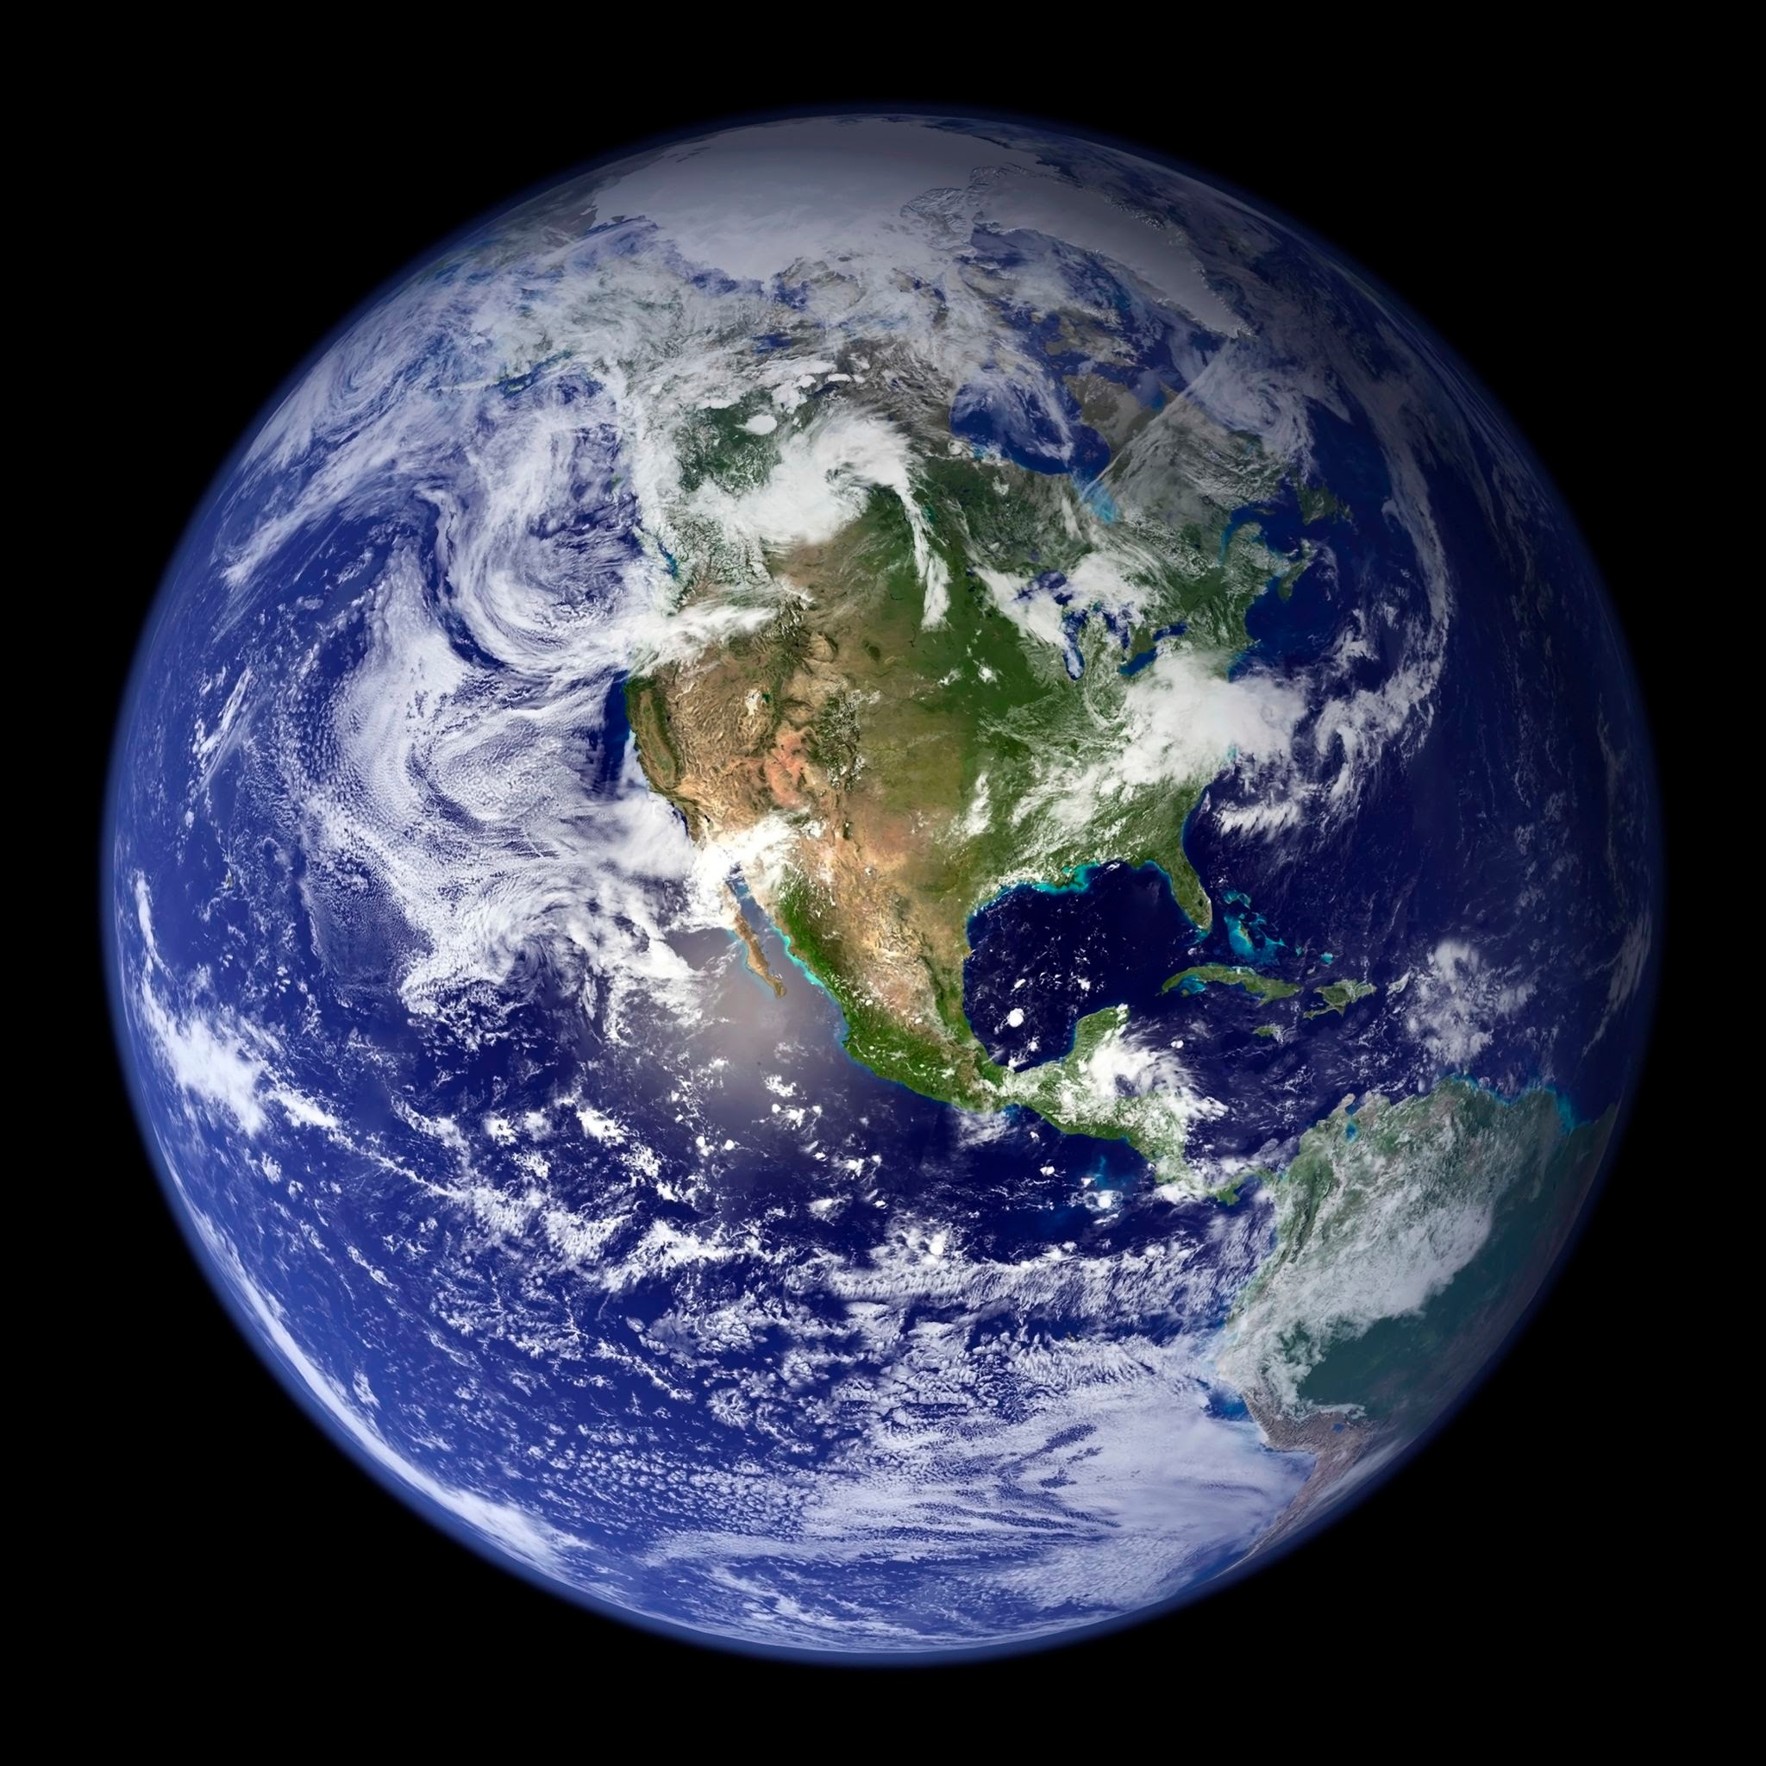
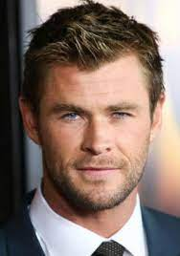
Parlando di stelle, galassie, ecc
Parlando di materia…
Di cosa è fatta la materia?
Notes:
Chris Hemsworth

Slide 9
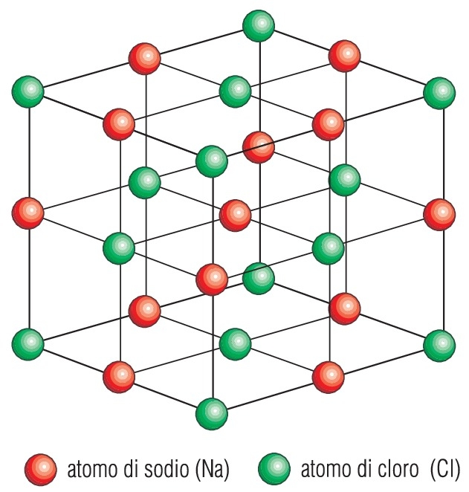
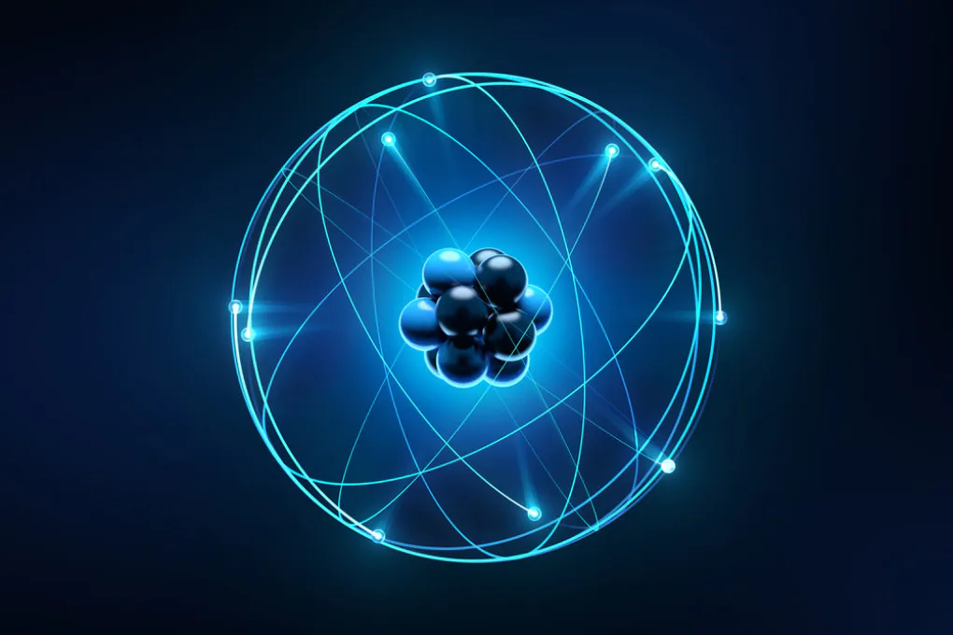
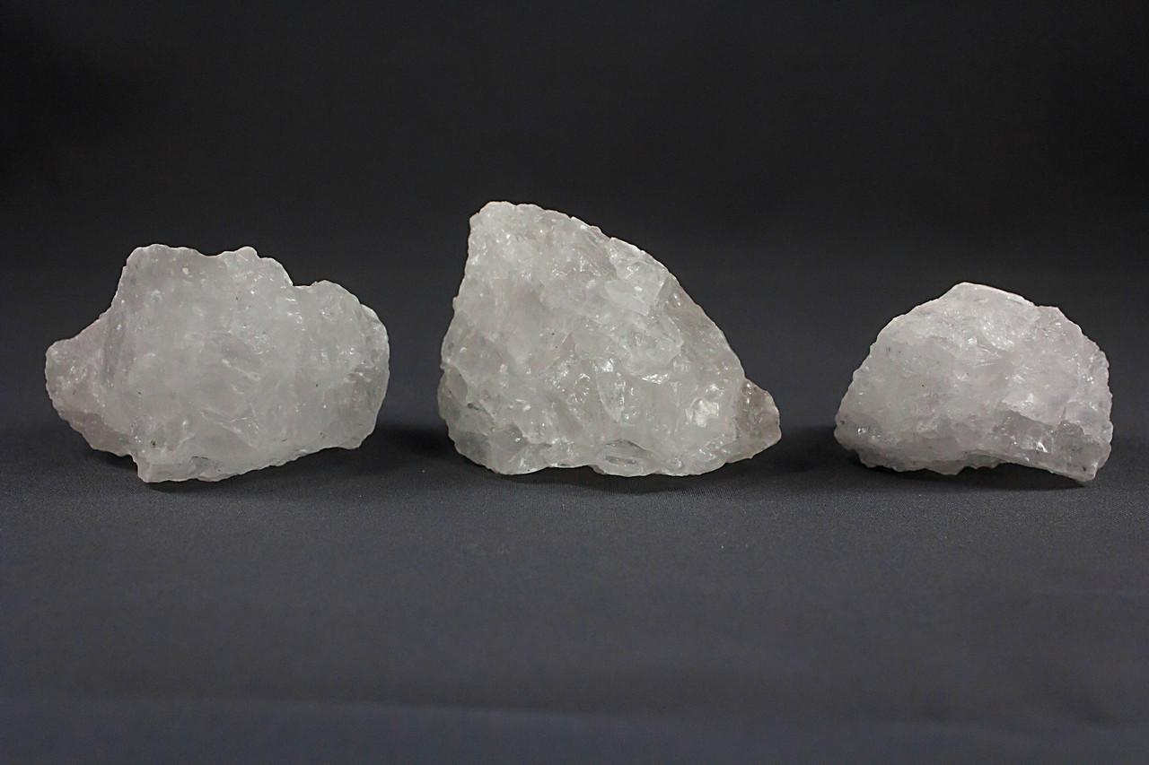
Scendiamo sempre più verso l’infinitamente piccolo
0,2 millimetri =2x10^(-4) m
10^(-10) m

Slide 10
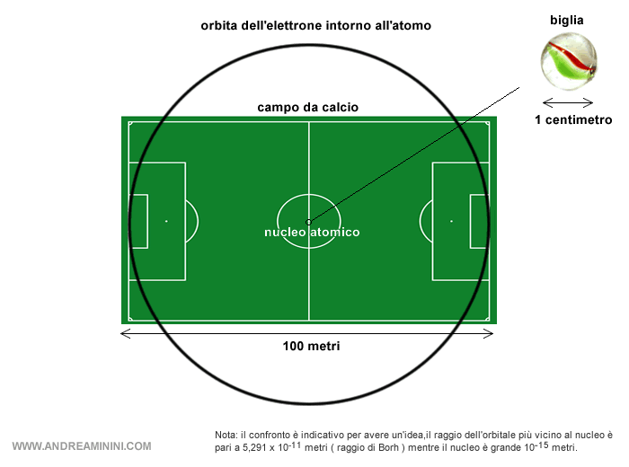
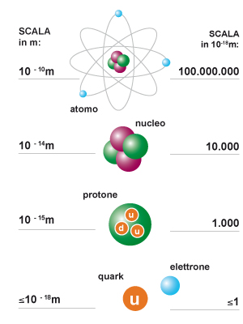
Scendiamo sempre più verso l’infinitamente piccolo

Slide 11
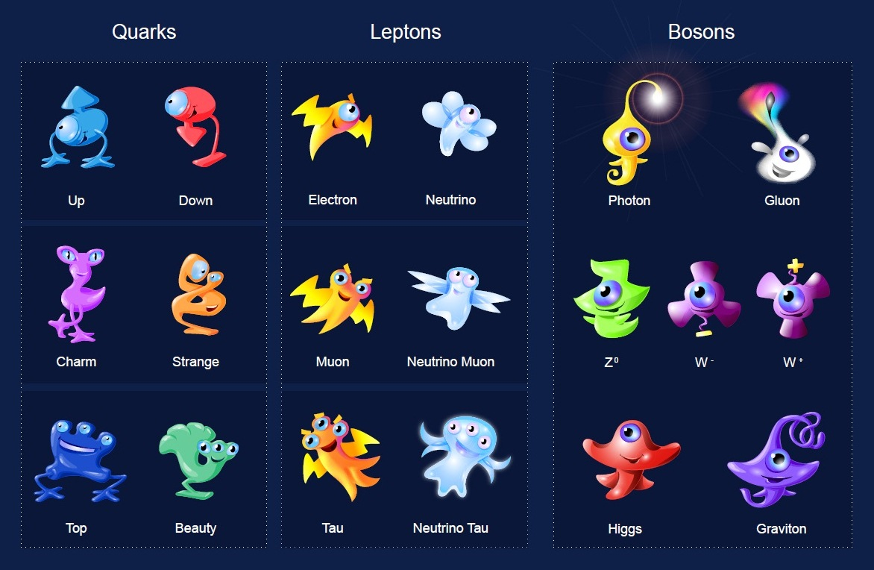
Ingrandendo ancora di più…troviamo l’indivisibile
Troviamo che…
la materia che conosciamo (che viene dalle stelle) è fatta di oggetti infinitamente piccoli:
le “particelle elementari”

Slide 12
In viaggio nell’Universo

Slide 13
Ricapitolando:
La materia che conosciamo emette o assorbe o riflette luce
La materia è fatta di particelle elementari (quark e elettroni)

Slide 14
Ricapitolando:
La materia che conosciamo emette o assorbe o riflette luce
La materia è fatta di particelle elementari (quark e elettroni)
Tutto qui?

Slide 15
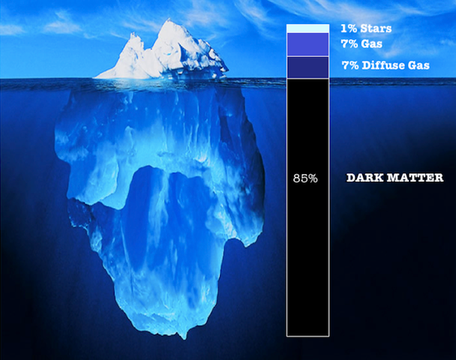
Purtroppo… o per fortuna NO!
Abbiamo un problema, un grande problema!
Il più grande mistero dell’Universo.

Slide 16
Ma, se non emette luce, né la assorbe e né la riflette, come facciamo a sapere che c’è?

Slide 17
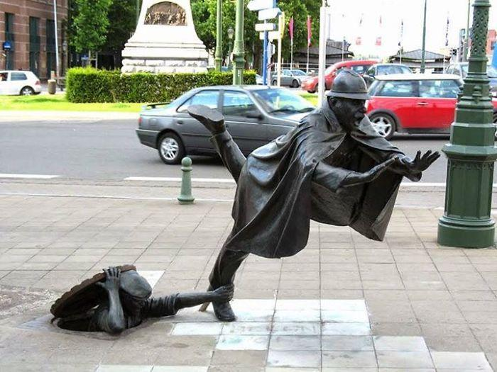
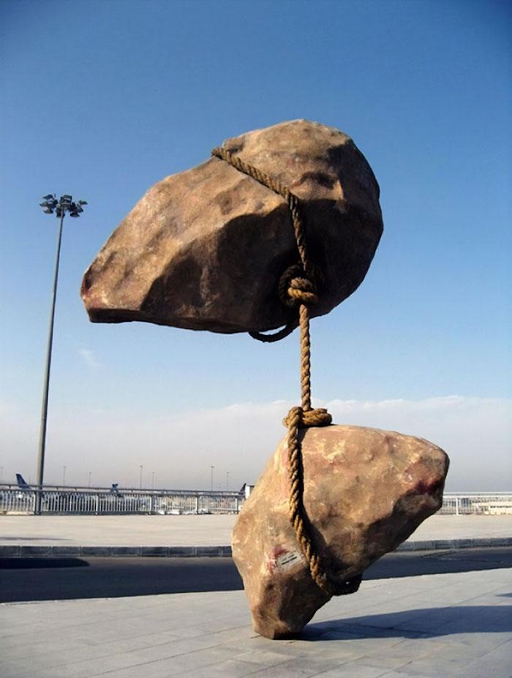
Sapete cos’è la forza di gravità
Notes:
Sinistra: Statua “De Vaartkapoen” a Molenbeek (Belgio). Destra: Statua “floating stone” all’aeroporto del Cairo (Egitto)

Slide 18
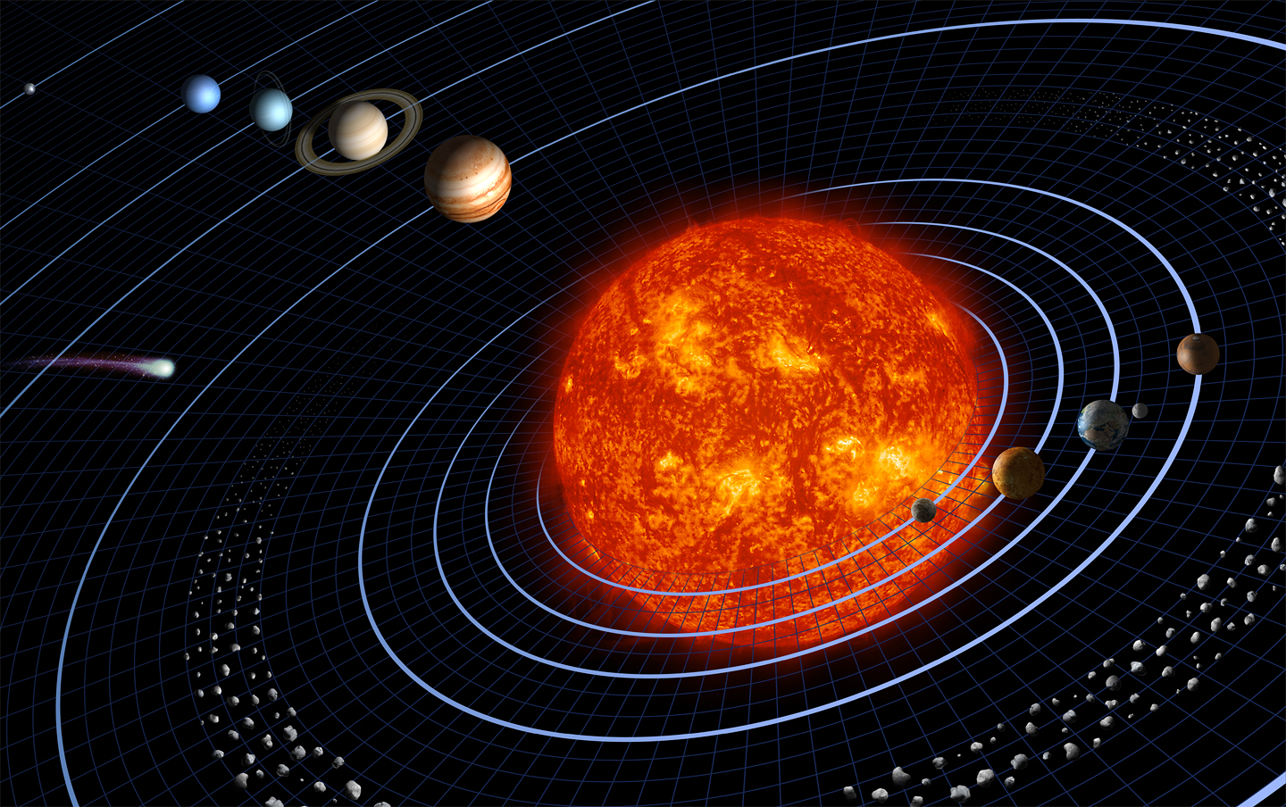
Sapete cos’è la forza di gravità

Slide 19
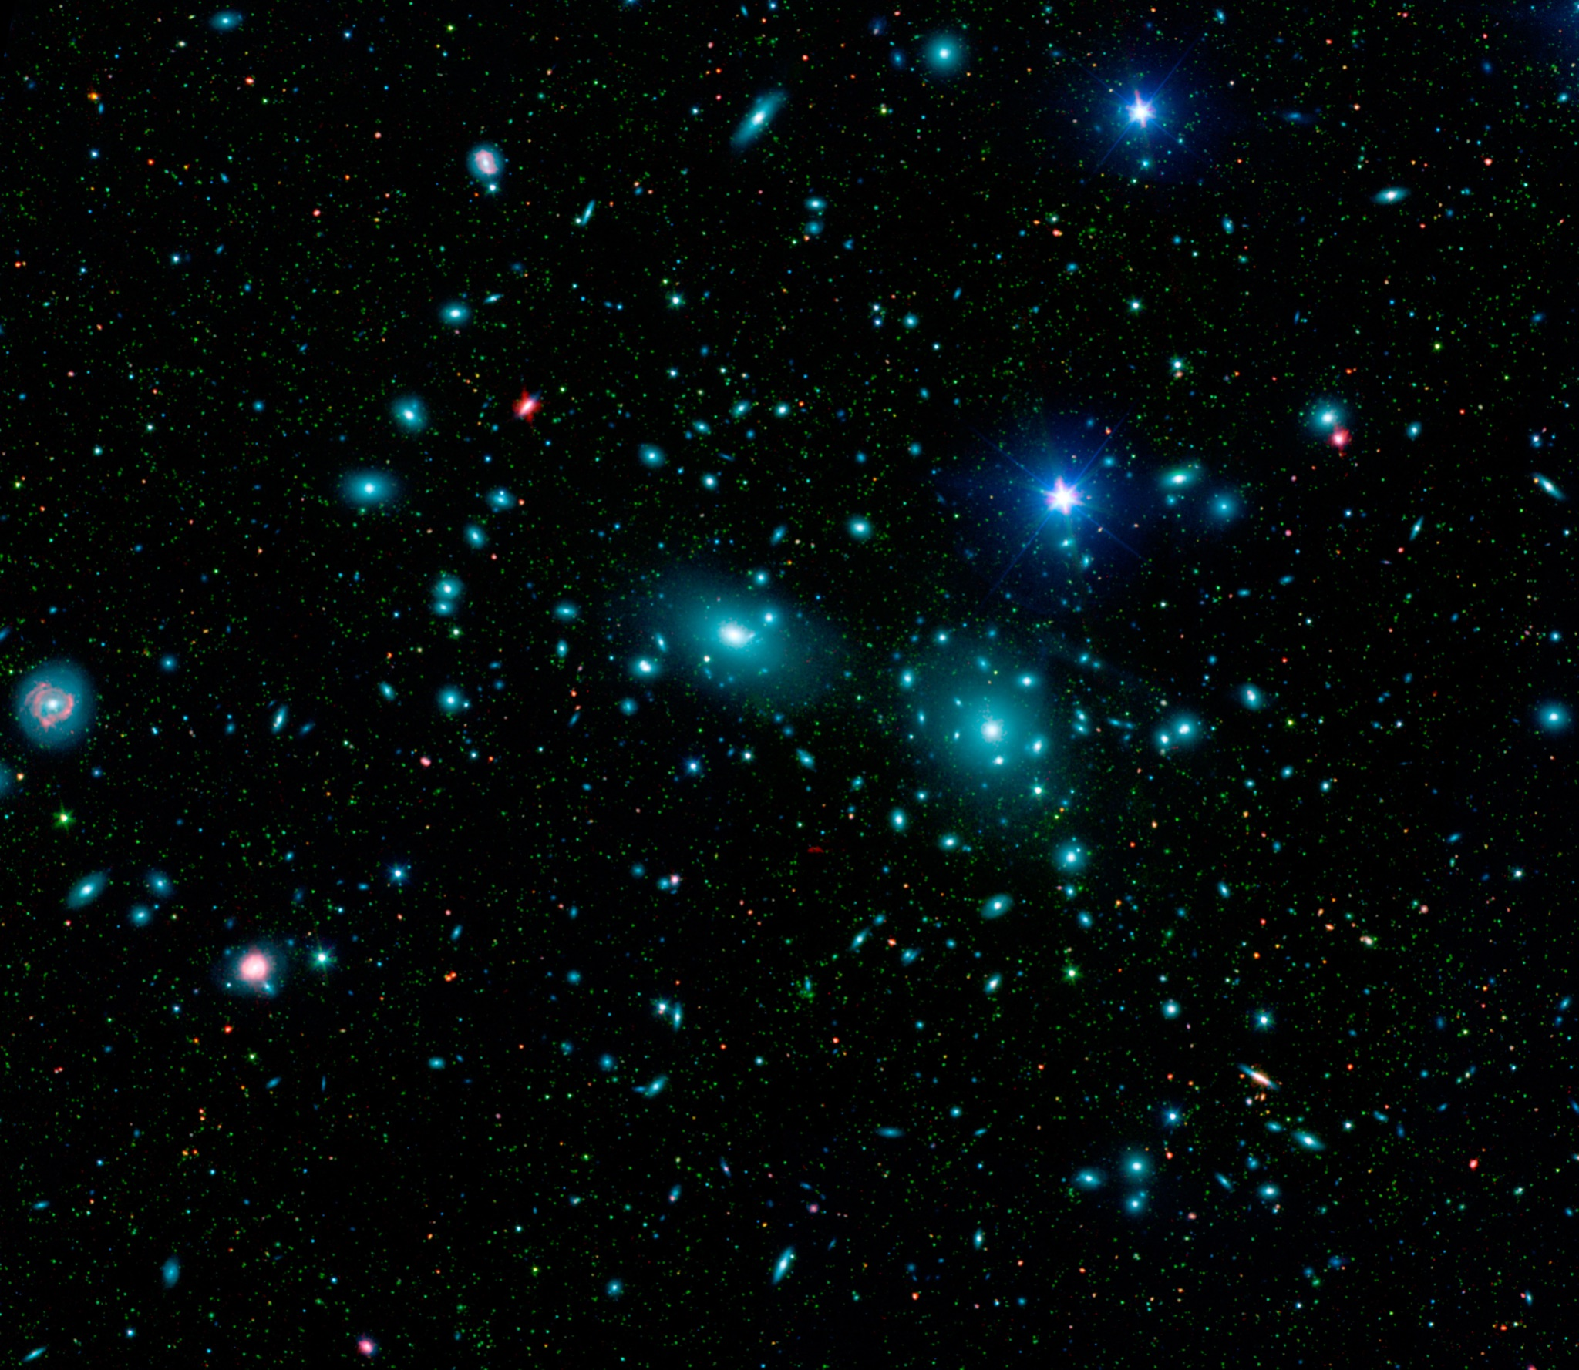
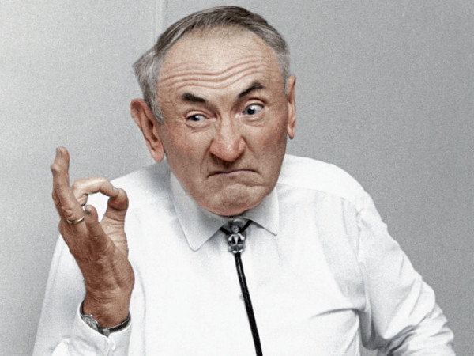
Ammassi di Galassie
Zwicky 1933 osserva le galassie in un ammasso e trova che si muovono troppo veloci.
La massa totale luminosa non è sufficiente per tenerle legate… …sarebbero dovute scappare
Servirebbe
~500 volte
più massa!!??
Notes:
Immagine del Coma Cluster
N.B. nessuno gli credette (aveva un cattivo carattere)
Confermato nel 1936 (ma ancora nessuno ci badò)

Slide 20
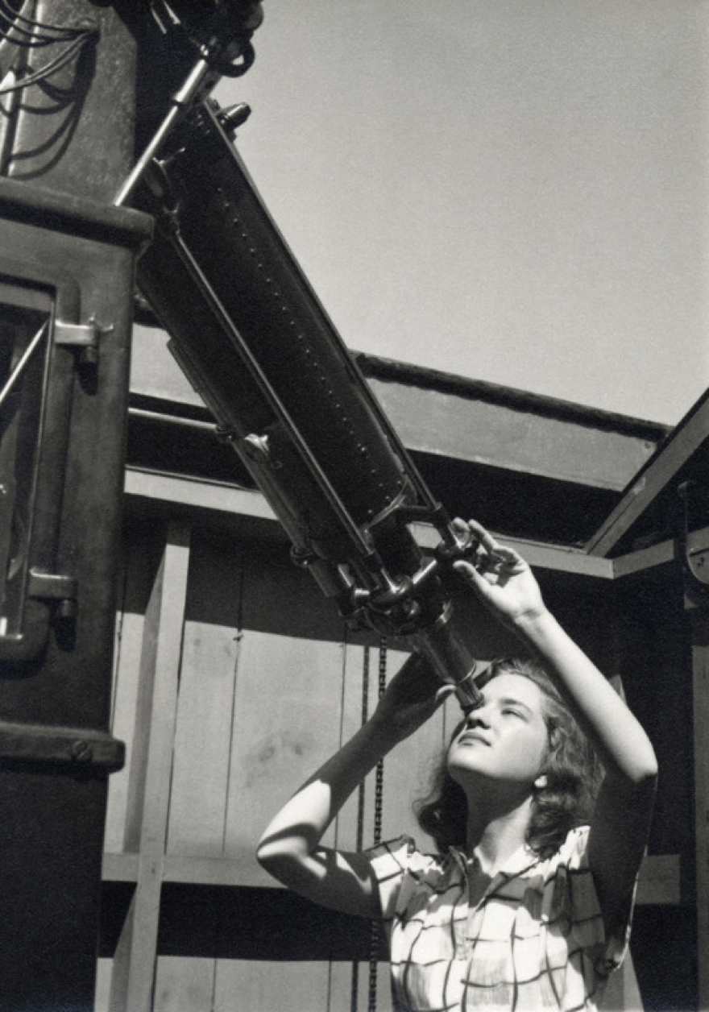
Galassie
Vera Rubin (1928)
Studiando la galassia di Andromeda, nel 1970 mostrò che la rotazione l’avrebbe smembrata, con solo la massa luminosa.
Ipotizzò una massa non vista...
…ora chiamata Materia Oscura.
(nessuno le credette veramente all’epoca)
Notes:
Nella sua carriera, dovette combattere spesso stereotipi sulle donne in scienza.
Gli fu negata ammissione a astronomia a Harvard, perché era una donna. Ma si laureò con Feynman e Bethe, premi Nobel.
4 figli, tutti laureati o dottorati in scienza.
Fu la prima a pensare pure che le galassie erano raggruppate in strutture… Non presa sul serio per 20 anni, mentre ora è la struttura verificata dell’Universo.

Slide 21
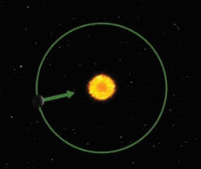
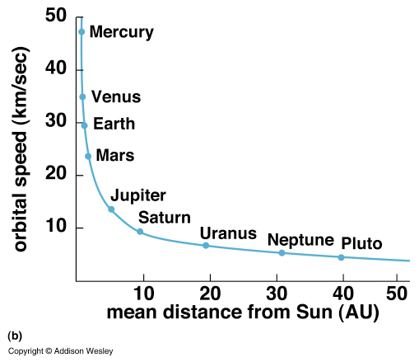
Uniform Circular Motion
Orbital Speed Depends on the Mass of the Central Object
$$M=\frac{v^{2}r}{G}$$
Notes:
We can scale up what we found with the circular motion apparatus to a galaxy. The principles are the same.

Slide 22
Extend this to galaxies

Slide 23
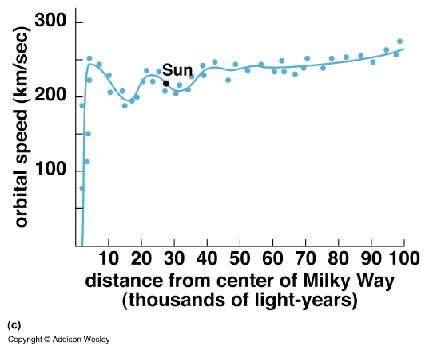
Flat Rotation Curves – so what?
Following Rieke, images from Bennett and Pryke

Slide 24
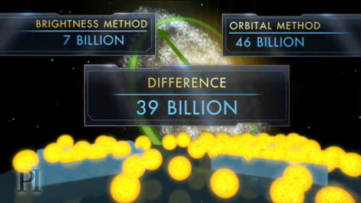
Triangulum is More Massive Than it Looks

Slide 25
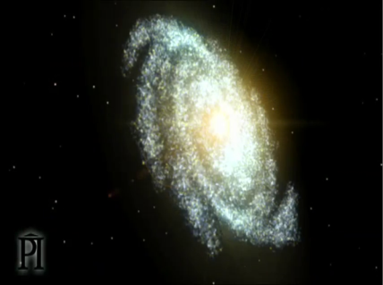
Old View

Slide 26
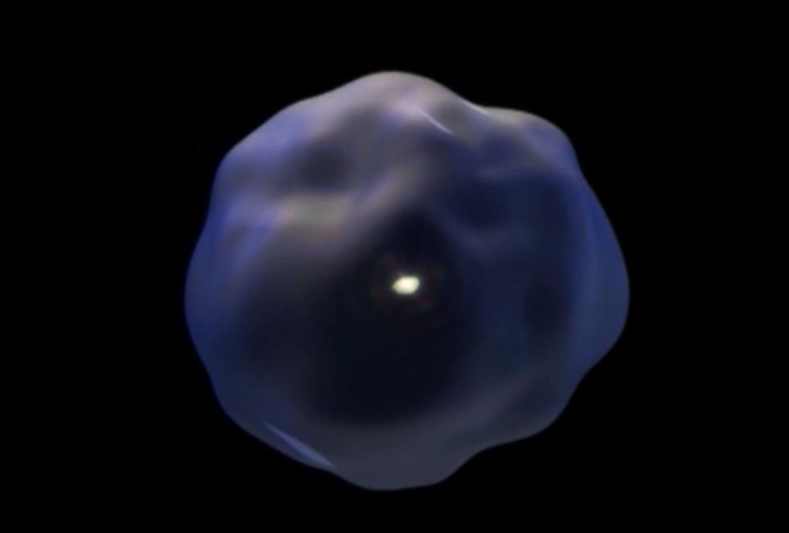
New View
Notes:
We now know that surrounding the stars in the centre of the galaxy is a blob of dark matter that extends ten times farther our & has 10 times more mass.
The stars are just the tip of the iceberg.
This is a radical change. On a par with realizing the Earth orbits around the Sun. Arguably, the greatest advance in our understanding of the universe in the last half a century.

Slide 27
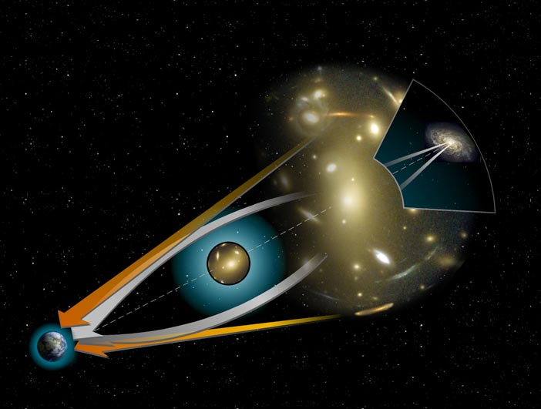
Lente Gravitazionale
La luce è deviata dalla presenza di materia
quindi guardando alla deflessione della luce, possiamo dedurre che c’è materia, pure se invisibile!

Slide 28
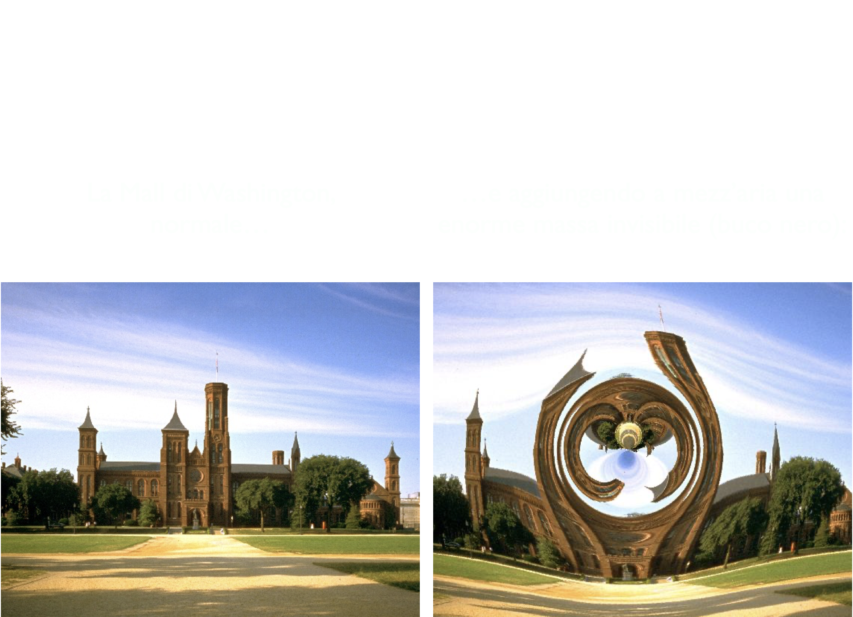

Slide 29
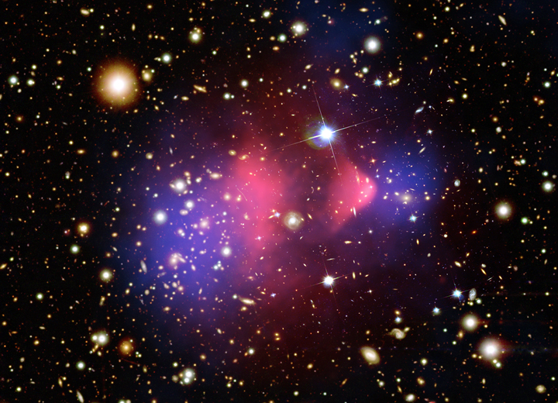
The Bullet Cluster
Images from Clowe et al. 2006 and the Chandra press release
Given what we know about gravitational lensing (tracing the total mass in blue), hot X-ray gas in (the dominant baryonic mass, red), we can show that dark matter exists in at least one system:
https://viewspace.org/interactives/unveiling_invisible_universe/dark_matter/bullet_cluster#slider-content

Slide 30
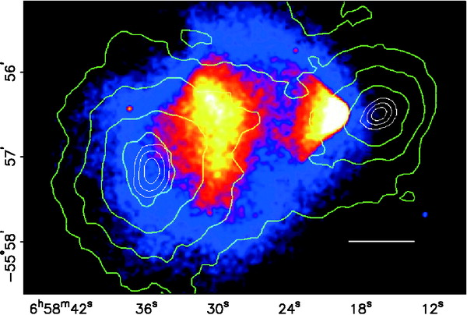
The Bullet Cluster
Lensing of background galaxies seen in the optical images lets the mass distribution be mapped.
The X-rays trace the hot gas, the dominant source of baryons in this cluster merger.
They don’t line up! Why? Dark Matter seems to not interact with itself the way diffuse gas does during a cluster collision.

Slide 31
Bullet cluster
La Dark Matter esiste!

Slide 32
SUMMARY
That Zwicky Bastard was right!
Dark Matter does indeed seem to be real, thank you Bullet Cluster.
The majority of matter, dark or otherwise, is “non-baryonic” exotic stuff, and we don’t know for sure what it is. It’s likely flying through this room right this instant in huge amounts.
What is it?

Slide 34
GRAZIE PER L’ATTENZIONE E BUON LAVORO

Slide 35
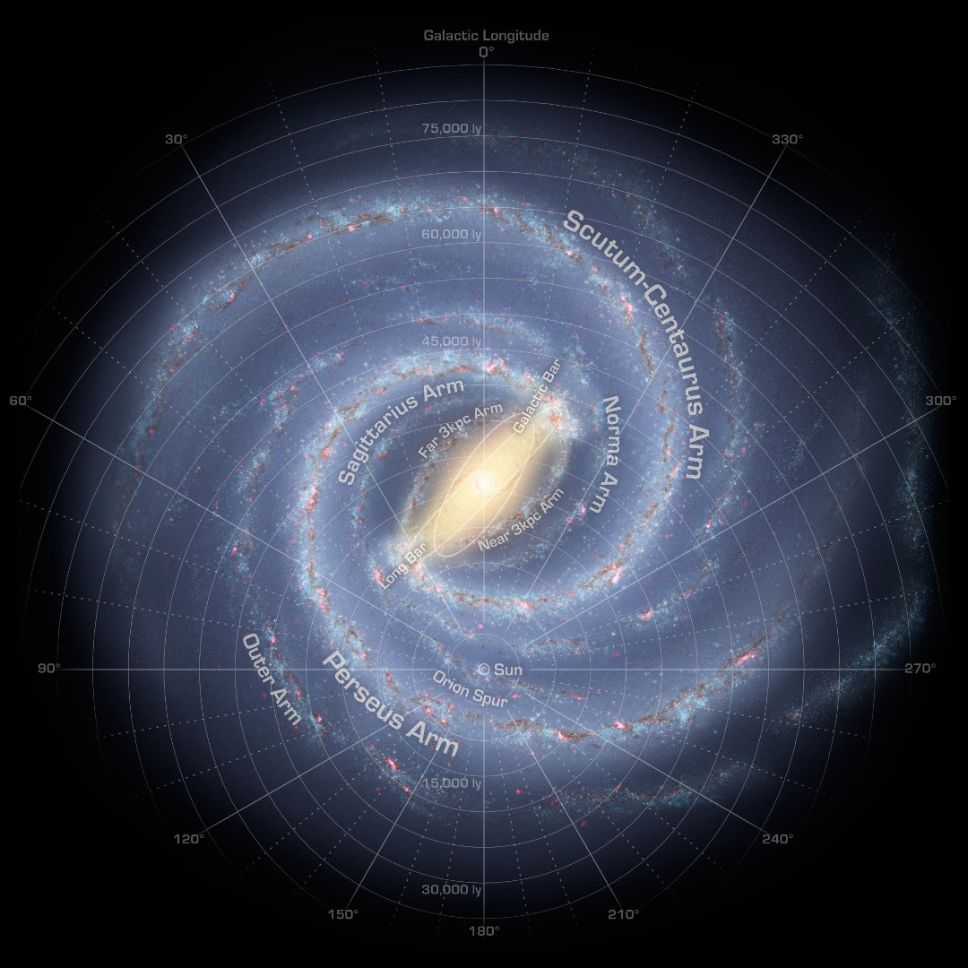
The Milky Way
Spiral Galaxy with a central bar
2 arms with radius of about 20 Kpc
Galactic Center at 8.5 Kpc from us
WE ARE HERE!!!!
1pc =3.26 light year (1ly =10^13 km)
20 Kpc = 65200 light year

Slide 36
Properties of Dark Matter
While the specific characteristics of dark matter are still under investigation, scientists generally agree it possesses the following properties:
Non-Baryonic: Dark matter is not made of baryons, which are particles like protons and neutrons that comprise ordinary matter.
Non-Luminous: It does not emit, reflect or absorb light, or any other electromagnetic radiation. It is invisible.
Gravity Interacting: Dark matter interacts gravitationally with ordinary matter and light.
Collisionless: Dark matter particles do not interact with each other or other particles via strong or electromagnetic forces, meaning they pass right through each other and through other particles.

Slide 37
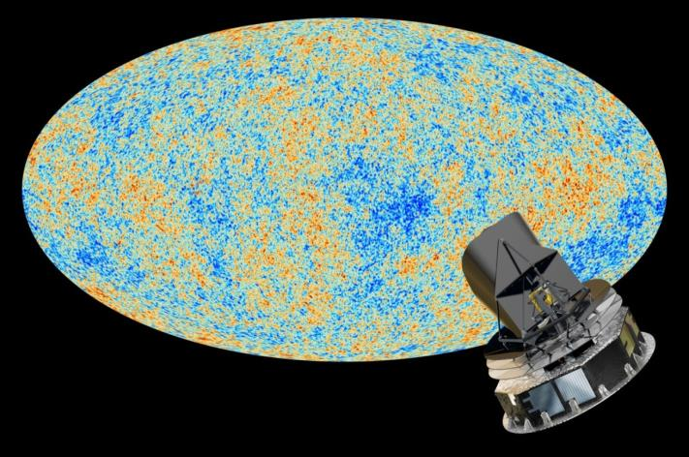
Dark Matter
26.8%
Normal Matter
4.9%
Dark Energy
68.3%
Notes:
Planck results from observations of the CMB (4-year survey fro 2009-2013)
Adds confidence to L-CDM model, from WMAP
Dark Energy Survey, started in 2012 and ending in 2018
Year 1, August 2017 results:
DES in the Chilean Andes to reduce precipitation, light pollution, and tau (optical density of the atmosphere)

Slide 38
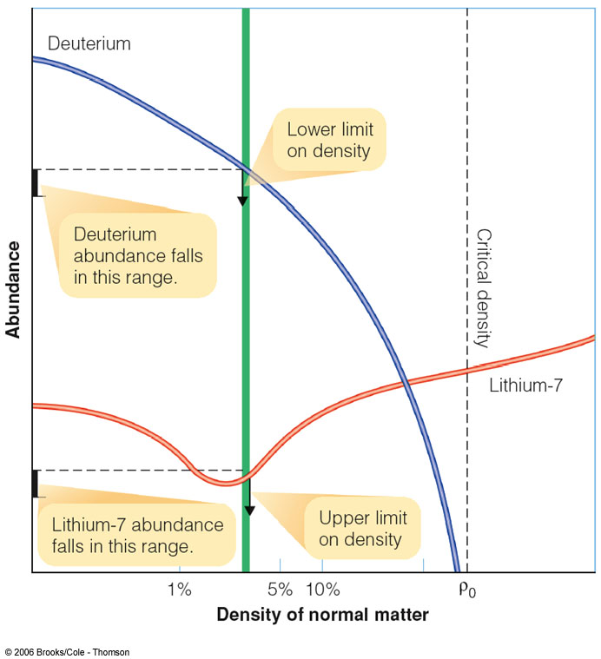
The Nature of Dark Matter
0
Can dark matter be composed of normal matter?
If so, then its mass would mostly come from protons and neutrons = baryons
The density of baryons right after the big bang leaves a unique imprint in the abundances of deuterium and lithium.
Density of baryonic matter is only ~ 4 % of critical density, total is 30%.
Most dark matter must be non-baryonic!

Slide 39
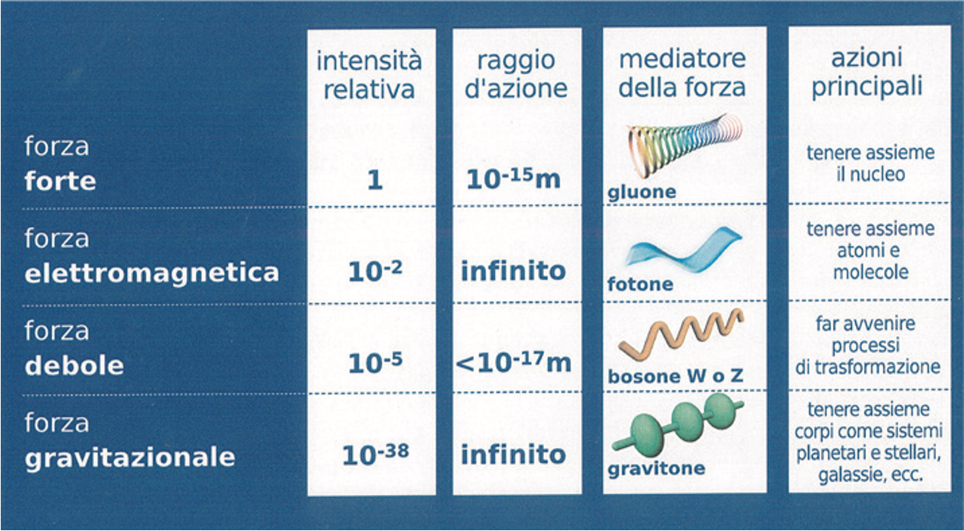
CARTA DI IDENTITA’ DEL FOTONE
Particella elementare
Priva di massa
Elettricamente neutra ma elemento costituente di ogni campo elettromagnetico
Dipende dalla natura della forza in gioco
Per le particelle elementari si parla di «Sezione d’urto», σ(E),
Per indicare la «superficie di interazione» (es. πR^2 di una pallottola)
Possiamo definire il libero cammino medio come la distanza media che intercorre tra due interazioni λ=1/(nσ(E))

Slide 40
CARTA DI IDENTITA’ DEL FOTONE
Particella elementare
Priva di massa
Elettricamente neutra ma elemento costituente di ogni campo elettromagnetico
Vita da Star
λ
Libero cammino medio = 0.1 cm
Notes:
Per le particelle elementari "sezione d'urto» invece che "dimensioni" (es. Pi*r^2 di una pallottola)

Slide 41
CARTA DI IDENTITA’ DEL FOTONE
Particella elementare
Priva di massa
Elettricamente neutra ma elemento costituente di ogni campo elettromagnetico
Dipende dalla natura della forza in gioco
Per le particelle elementari si parla di
«Sezione d’urto», σ(E),
Per indicare la «superficie di interazione» (es. πR^2 di una pallottola)

